Slide 1
Rope
СПбГЭТУ “ЛЭТИ”, ФКТИ, МОЭВМ
Для вопросов по курсу:
Почта дисциплины - alg@moevm.info
Префикс в теме письма [ALG_43XX]

Slide 2
Rope
Rope - структура данных для хранения строки, представляющая из себя двоичное сбалансированное дерево и позволяющая делать операции вставки, удаления и конкатенации с логарифмической асимптотикой.
Балансировка происходит также как в АВЛ-дереве

Slide 3
Rope. Структура
В каждом листе хранится последовательная часть строки и ее длина, а в промежуточных вершинах хранится сумма длин всех листьев в поддереве.
Изначально дерево состоит из одной вершины — самой строки.
Используя информацию в промежуточных вершинах, можно получать символы строки по индексу.
Все внутренние вершины имеют ровно двух детей, а листы — ни одного.

Slide 4
Свойства Rope
Операции, которые часто используются на строках, должны быть более эффективными. Например: конкатенация, взятие подстроки.
Также эти операции должны эффективно работать и с длинными строками. Не должно быть прямой зависимости от длины строк.
Персистентность(хранение предыдущих состояний). Иногда необходимо при изменении строки сохранить ее состояние перед изменением и вернуться к нему, если необходимо.

Slide 5
Поиск символа по индексу
Для поиска символа с индексом i спускаемся по дереву из корня, используя веса, записанные в вершинах для определения направления спуска:
Текущая вершина не лист:
  w ≥ i, тогда идем в левое поддерево.
  Иначе идем в правое поддерево и ищем там i - w символ.
Текущая вершина лист
  Возвращаем символ с соответствующим номером.
w - вес левого поддерева

Slide 6
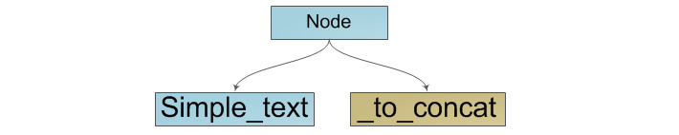
Конкатенация - слияние строк
Для конкатенации с другой строкой:
Создаем новый корень
Подвешиваем к нему обе строки

Slide 7
Разбиение строки
Для разбиения строки на две по индексу i:
Спускаемся по дереву аналогично поиску:
  Делим каждую вершину на две, каждая из которых будет соответствовать разным половинам строки.
Пересчитываем вес каждой вершины.
Избавляемся от вершин, у которых только один потомок.

Slide 8
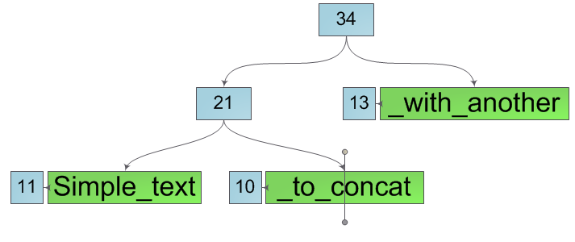
Разбиение строки. Пример
Рассмотрим разбиение строки по индексу 16.

Slide 9
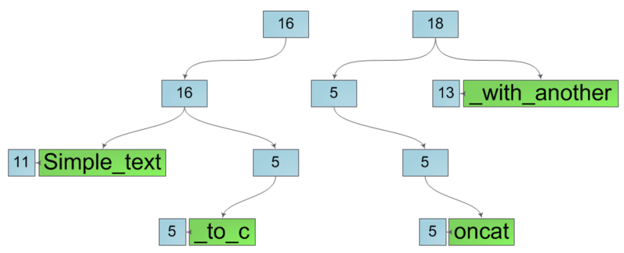
Разбиение строки. Пример
Результат разбиения и пересчета веса вершин.

Slide 10
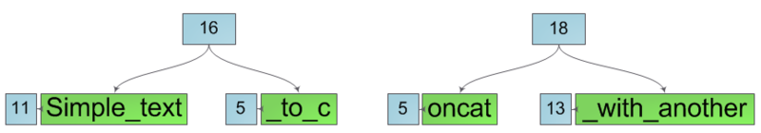
Разбиение строки. Пример
Результат операции после удаления лишних вершин.

Slide 11
Вставка и удаление подстроки
Операции вставки и удаления подстроки происходит посредством использования методов разбиения и слияния строк.
Операция удаления - удаляет из строки подстроку, начиная с индекса beginIndex и заканчивая (не включая) индексом endIndex
Операция вставки - вставляет данную строку в исходную, начиная с позиции insertIndex.

Slide 12
Вставка подстроки
Разбиваем дерево на 2 по индексу insertIndex.
Сливаем левое получившиеся дерево с нодой, которая хранит подстроку
Сливаем результат предыдущей операции с правым деревом, получившимся после разбиения.

Slide 13
Удаление подстроки
Разбиваем дерево на 2 по индексу beginIndex.
Разбиваем правое дерево, получившиеся в результате предыдущей операции по индексу endIndex - beginIndex.
Берем левое поддерево, получившиеся в результате первого разбиения, и сливаем его с правым деревом, получившимся в результате второго разбиения.

Slide 14
Интерактив - сложность операций
Как вы думаете, какую сложность имеют следующие операции?
Поиск по индексу
Слияние двух строк(деревьев)
Разбиение строки(дерева)
Вставка подстроки
Удаление подстроки

Slide 15
Вопросы по курсу можно задавать:
Почта дисциплины - alg@moevm.info
Иванов Дмитрий Владимирович - dmitry.ivanov@moevm.info
Шалагинов Иван Владимирович - ivan.shalaginov@moevm.info

